Slide 1
ניהול ידע
מקצוע: ניתוח ואיתור מידע
שם המורה: לזלי סלומון
עריכה: רונית נחמיה

Slide 2
מה נלמד היום
ניהול ידע- מהו?
לשם מה אנו זקוקים לניהול ידע?
מרכיבי ניהול ידע
פתרונות טכנולוגיים וארגוניים לניהול ידע

Slide 3
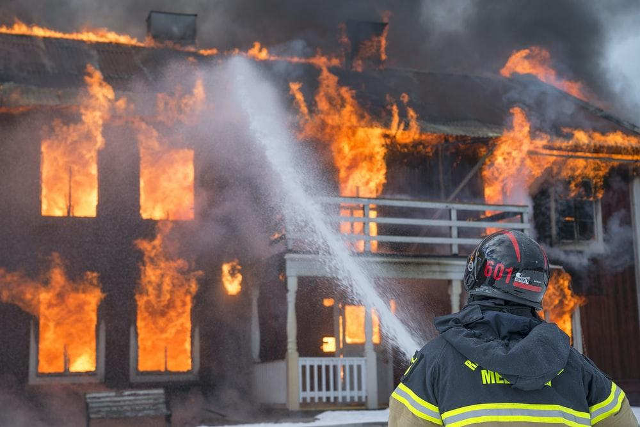
טיפול באירוע
כבאי מגיע לכבות את השריפה.
מה סדר הפעולות שעליו לבצע?
ניהול אירוע המסתמך על פרוטוקולים
נתונים, קבלת החלטות נכונה על בסיס ידע קודם.
ניהול אירועים בצורה מיטבית:
כיבוי השריפה בזמן המהיר ביותר עם מספר
נפגעים קטן ביותר.

Slide 4
לשם מה אנו זקוקים לניהול ידע?
קבלת החלטות יעילה
קידום השגת מטרות הארגון
תפקוד טוב יותר, יעיל יותר
איתור מידע נדרש במהירות
סדר בארגון
טיפוח, שיתוף ושימור הידע הארגוני
זיהוי צורך - מידע רב שמצריך ארגון וסדר

Slide 5
פעולות ניהול ידע
הנגשת ידע
ידע גלוי
שימור ידע
ידע סמוי
שיתוף ידע
פיתוח ידע

Slide 6
מרכיבי ניהול הידע
תרבות ארגונית/ אנשים
תהליכי עבודה
טיפול בתוכן
תשתית טכנולוגית

Slide 7

תועלות מניהול ידע בארגון-חברה
הקטנת שיעור שגיאות
קיצור משך ביצוע משימות
אפקטיביות בתהליכי עבודה
הנגשת ידע בערוצים ישירים ללקוחות
קיצור משך הכשרת העובד
הגדלת שביעות רצון לקוחות
שימור ידע פורשים

Slide 8
פתרונות ארגוניים לניהול ידע
למידה מהצלחות
הפקת לקחים
חכמת המונים
חדשנות

Slide 9
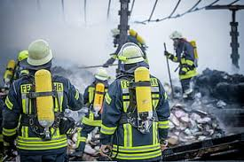
הפקת לקחים בסיום אירוע
ניהול הידע מאירוע
מנהלי האירוע
יכתבו דוחות
יוסקו מסקנות לגבי הטיפול באירוע
הפקת פרוטוקול חדש
ונהלים מעודכנים

Slide 10
תרגול
מיצאו באינטרנט או בכל מקור ידע אחר עדות על
חשיבותו של ניהול ידע בארגון/חברה. הכינו הסבר קצר,
אותו תציגו לכיתה, בו תכללו התייחסות ל:
  האם ניהול הידע חשוב בארגון/בחברה בכלל?
  אילו דרכים מומלצות לניהול ידע? נמקו תשובתכם.
2. ראיינו את אחד מקרובי משפחתכם על תהליכי ניהול ידע,
הקורים בארגון בו הם עובדים. התייחסו לנושאים הבאים:
  כיצד הם מוצאים מידע חיוני להם לעבודתם?
  כיצד מאוחסנים הנהלים השונים הרלוונטיים לעבודתם?
  האם קיים פורטל ארגוני בארגונם?

Slide 11

שימוש ביצירות מוגנות בזכויות יוצרים ואיתור בעלי זכויות
השימוש ביצירות במהלך שידור זה נעשה לפי סעיף 27א לחוק זכות יוצרים, תשס"ח-2007. אם הינך בעל הזכויות באחת היצירות, באפשרותך לבקש מאיתנו לחדול מהשימוש ביצירה, זאת באמצעות פנייה לדוא"ל rights@education.gov.il

